Slide 1



UBND QUẬN LONG BIÊN
TRƯỜNG MẦM NON THƯỢNG THANH
LĨNH VỰC PHÁT TRIỂN NHẬN THỨC
LÀM QUEN VỚI TOÁN
ĐỀ TÀI:
DẠY TRẺ SO SÁNH ĐỘ LỚN 2 ĐỐI TƯỢNG BẰNG THỊ GIÁC, SỬ DỤNG ĐÚNG TỪ TO HƠN, NHỎ HƠN
LỨA TUỔI: MẪU GIÁO BÉ
GIÁO VIÊN : BÙI HỒNG NGÂN

Slide 2
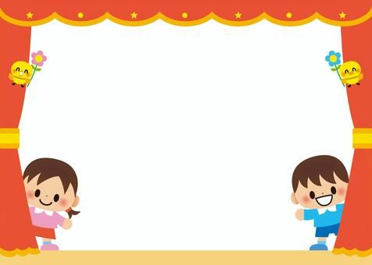

BÀI HÁT:
ĐỐ BẠN

Slide 3
1, Ôn so sánh chiều cao 2 đối tượng bằng thị giác, sử dụng đúng từ cao hơn, thấp hơn

Slide 4
2, Dạy trẻ so sánh độ lớn 2 đối tượng bằng thị giác, sử dụng đúng từ to hơn, nhỏ hơn

Slide 5
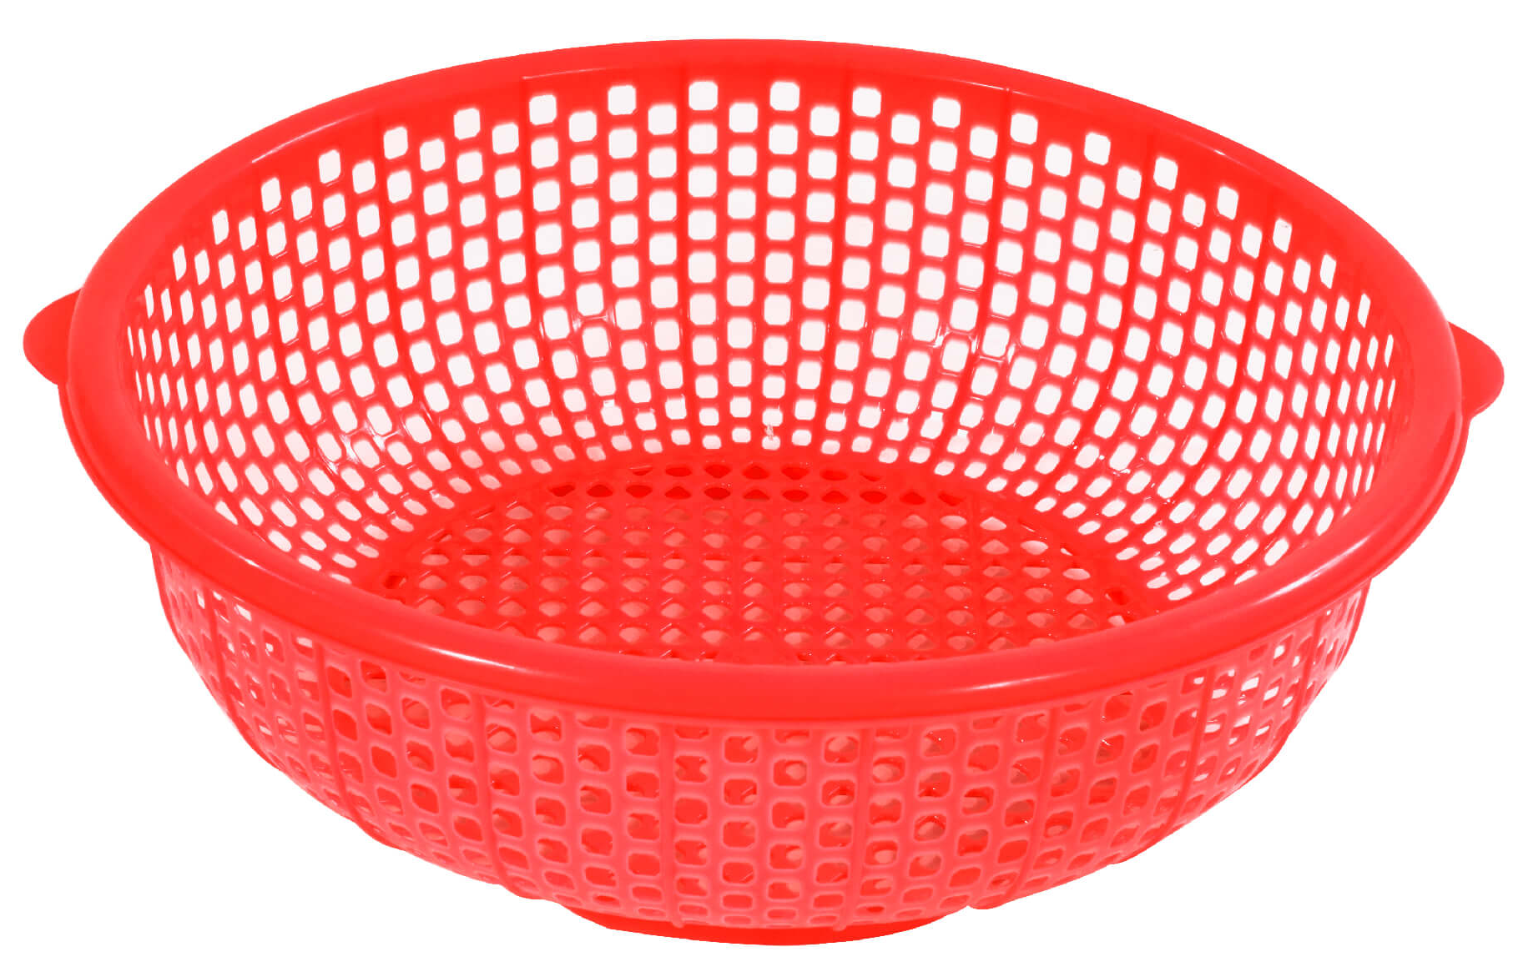
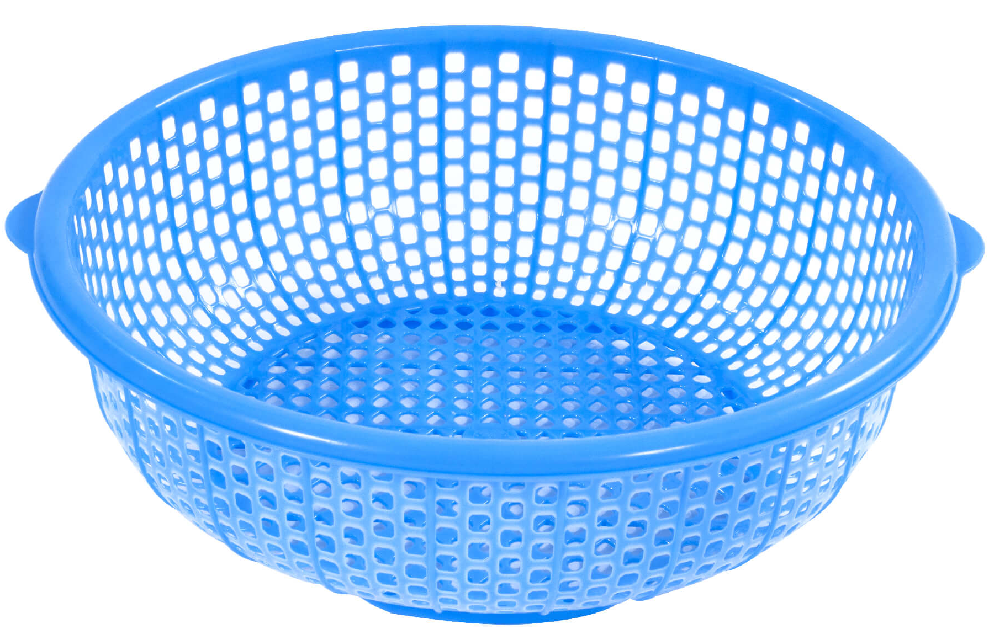
TO HƠN
NHỎ HƠN

Slide 6
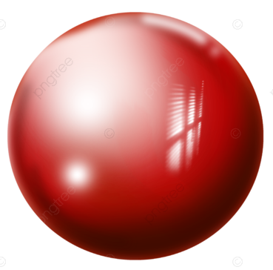
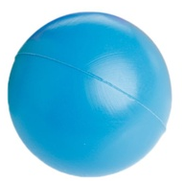
TO HƠN
NHỎ HƠN

Slide 7
Trò chơi 1:
Ai thông minh nhất?
Trò chơi 2:
Cùng nhau thi tài

Slide 8
Thank you

